Slide 1
BNK 214 SİGORTA UYGULAMALARI
18 MAYIS 2022

Slide 2
SİGORTA NEDİR?
Sigorta, insanın sağlığı, hayatı veya sahip olduğu her türlü mallarının; kazaya uğrama, yok olma gibi tehlikelere karşı, belirli bir ücret karşılığında değerini tazmin taahhüdüyle temin etmek olarak tanımlanmaktadır.
Sigorta, riskli bir olayın meydana gelme olasılığı göz önünde bulundurularak, risk ortaya çıktığında, zararı kısmen ya da tamamen karşılamak üzere, bu işle uğraşan bir kuruluşa belirli bir zaman dilimi süresince prim ödemesi karşılığında elde edilen güvencedir.

Slide 3
SİGORTANIN İŞLEVLERİ
Sigorta, karşılaşılması muhtemel bir tehlike veya olaydan önce alınan tedbirlerle ilgili bir risk yönetimi olarak tanımlanmaktadır. Bu bağlamda sigorta, az sayıdaki kişinin başına gelen zararın, aynı riske maruz kalma ihtimali olan ve prim ödeyen bireyler tarafından hep birlikte üstlenilerek daha kolay karşılanabilir duruma getirilmesidir.

Slide 4
Sigorta sektörü, riskten korunmak isteyen sigortalılardan toplanan tüm kaynakları, riske maruz kalan sigortalı/lara aktaran basit bir mekanizma değildir.
Sigorta ettiren, gerçekleşmesi muhtemel belirli risklere karşı, prim karşılığı koruma satın alırken; sigorta şirketleri de risk gerçekleştiğinde ortaya çıkan zararı tazmin etmek için talep edilecek bu meblağı yatırıma yönlendirirler.
Akademik çalışmalar, sigorta şirketlerinin ve bankaların toplanan prim ödemeleri ile tasarruf oranını artırarak, ekonomik büyümeye katkı sağladığını ortaya koymaktadır. Sigortanın temel işlevlerine aşağıda kısa başlıklar altında yer verilmiştir.

Slide 5
Ekonomik ve Sosyal Hayatta Öngörülebilirlik ve Güvence Sağlaması
Aynı Amaca Yönelik Dayanışma Sağlaması
Tasarruf Artışı ve Sermaye Oluşumuna Katkı Sağlaması
Risklerin Etkin Yönetimi ve Zararın Karşılanması
Riske Karşı Güvencenin Uluslararası Boyuta Dağıtımı

Slide 6
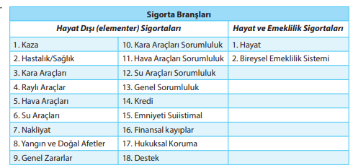
Sigorta Branşları

Slide 7
TÜRK SİGORTA SEKTÖRÜNDEKİ KURUMLAR
Hazine ve Maliye Bakanlığı Sigorta Denetleme Kurulu
Hazine ve Maliye Bakanlığı Sigortacılık Genel Müdürlüğü
Türkiye Sigorta, Reasürans ve Emeklilik Şirketleri Birliği
Sigorta Tahkim Komisyonu
Doğal Afet Sigortaları Kurumu (DASK)
Sigortacılık Eğitim Merkezi
Tarım Sigortaları Havuzu (TARSİM)
Emeklilik Gözetim Merkezi
Sigorta Eksperleri İcra Komitesi
Sigorta Acenteleri İcra Komitesi

Slide 8
https://seddk.gov.tr/sigorta-reasurans-ve-bes-sirketleri.html
AK Sigorta A.Ş. | www.aksigorta.com.tr
Allianz Sigorta A.Ş. | www.allianz.com.tr
Ana Sigorta | www.anasigorta.com.tr
Anadolu Anonim Türk Sigorta Şirketi | www.anadolusigorta.com.tr
Ankara Anonim Türk Sigorta Şirketi | www.ankarasigorta.com.tr
Arex Sigorta A.Ş | www.arexsigorta.com.tr/
S.S. Atlas Sigorta Kooperatifi | www.atlasmutuel.com.tr
Atradius Credit Insurance N.V.-Türkiye İstanbul Şubesi | www.atradius.com.tr
Axa Sigorta A.Ş. | www.axasigorta.com.tr
Bereket Sigorta A.Ş. | www.bereket.com.tr
Bereket Katılım Hayat A.Ş. | www.berekettekaful.com.tr
Bereket Katılım Sigorta A.Ş.. | www.berekettekaful.com.tr
BNP Paribas Cardif Sigorta A.Ş. | www.bnpparibascardif.com.tr
ACE Europe | www.aceeurope.com.tr
Coface Sigorta A.Ş. | www.coface.com.tr
Corpus Sigorta A.Ş. | www.corpussigorta.com.tr
Doga Sigorta A.Ş. | www.dogasigorta.com
Dubai Sigorta A.Ş. | www.dubaisigorta.com.tr
Ethica Sigorta A.Ş | www.ethicasigorta.com.tr
Ethica Sigorta A.Ş | www.eulerhermes.com
Eureko Sigorta A.Ş. | www.eurekosigorta.com.tr
Generali Sigorta A.Ş. | www.generali.com.tr
GRI Sigorta A.Ş. | www.grisigorta.com.tr
Groupama Sigorta A.Ş. | www.groupama.com.tr
Gulf Sigorta A.Ş. | www.gulfsigorta.com.tr
HDI Sigorta A.Ş. | www.hdisigorta.com.tr
Koru Sigorta A.Ş. | www.korusigorta.com.tr
Magdeburger Sigorta A.Ş. | www.magdeburger.com.tr
Mapfre Sigorta A.Ş. | www.mapfre.com.tr
Merkez Sigorta | www.merkezsigorta.com
Neova Sigorta A.Ş. | www.neova.com.tr
Orient Sigorta A.Ş | www.orientsigorta.com.tr
Quick Sigorta A.Ş. | www.quicksigorta.com
Prive Sigorta A.Ş | www.privesigorta.com
Ray Sigorta A.Ş. | www.raysigorta.com.tr
Sompo Sigorta A.Ş. | www.somposigorta.com.tr
Şeker Sigorta A.Ş. | www.sekersigorta.com.tr
S.S. Tüm Motorlu Taşıyıcılar Karşılıklı Sigorta Kooperatifi | www.tmtsigorta.com.tr
Türk Nippon Sigorta A.Ş. | www.turknippon.com
Türk P ve I Sigorta A.Ş. | www.turkpandi.com
Türkiye Sigorta A.Ş. | www.turkiyesigorta.com.tr
Unico Sigorta A.Ş. | www.unicosigorta.com.tr
Zurich Sigorta A.Ş.

Slide 9
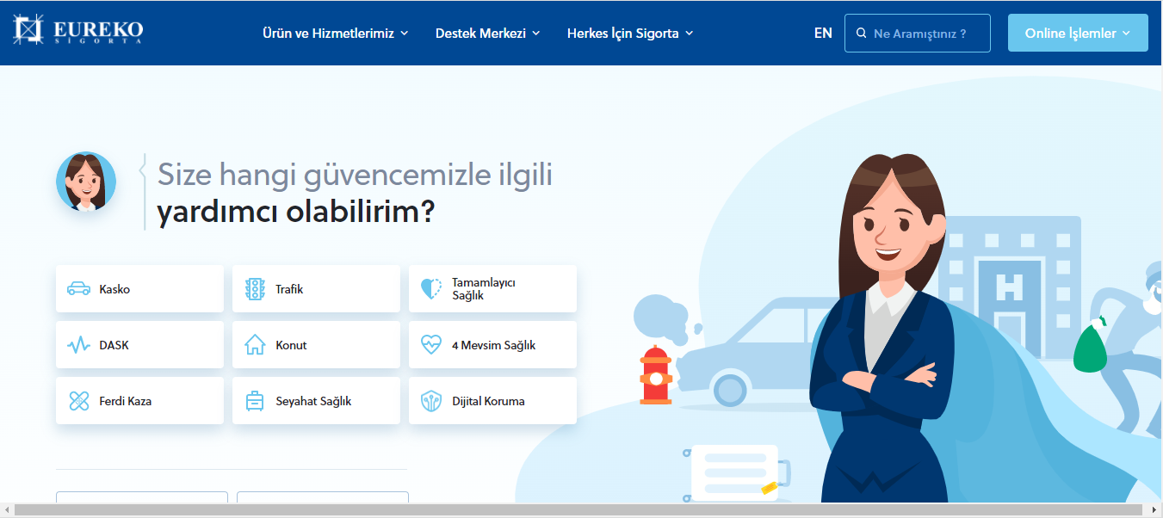

Slide 10
http://www.mku.edu.tr/files/934-4531203a-6dd9-4265-85f3-bf7480e20486.pdf
https://www.eurekosigorta.com.tr/

